Slide 1
스프링 R2DBC를 활용한 작은 코틀린 SQL DSL 개발기
㈜ 모빌리티42
오현석
Notes:
용어 통일성
주 발표 – 코드 -> 강조할 부분 highlight
장표 – 아래쪽 위로 올리기
설명 폰트 맞추기
앞뒤로 오가지 않게 효과적으로 보여줄 방법 고민
시간 조절

Slide 2
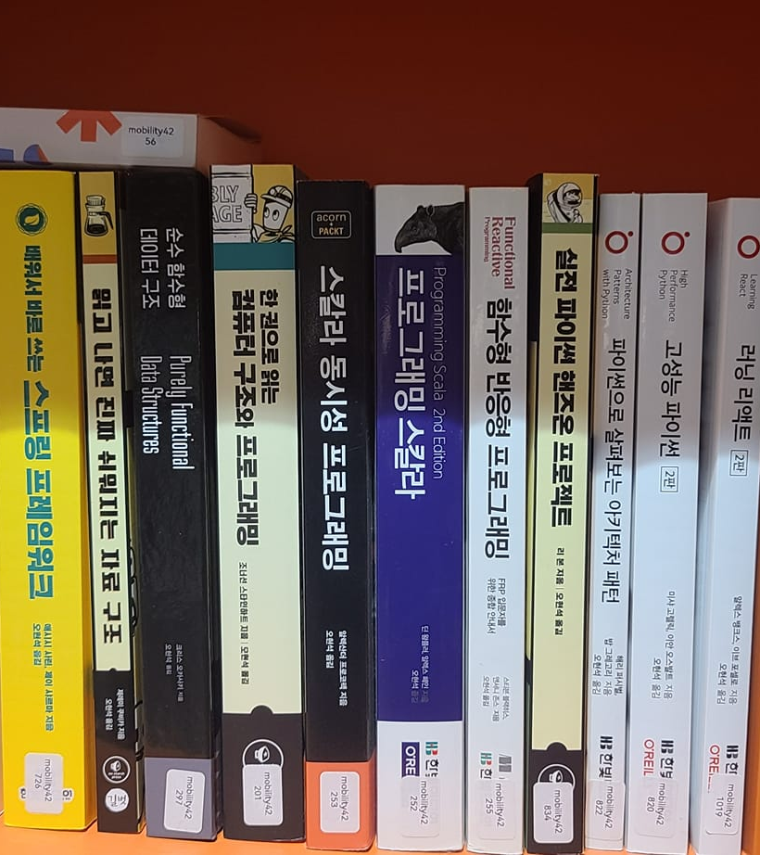
발표자 소개
현: 모빌리티 42 CTO
20여년 개발자
저수준으로는 어셈블리부터 고수준으로는 파이썬까지
한마디로 잡부
기술 번역가
스칼라: Programming in Scala …
코틀린: 코틀린 인 액션, 아토믹 코틀린, 코틀린 함수형 프로그래밍, …
파이썬: 고성능 파이썬, 파이썬 코딩의 기술, …
기타: 순수 함수형 데이터 구조, 배워서 바로 쓰는 스프링 프레임워크, 한권으로 읽는 컴퓨터 구조와 프로그래밍…

Slide 3
배경 1 of 2
모빌리티 42는 소프트웨어 개발 대행에서 출발
웹 앱, 모바일 앱 등 다양한 고객 요구사항에 맞춰 코드 개발
소소소소기업(10명 아래)
인력난:
개발자의 들고 남이 흔함
저년차 개발자들 많음
신입이나 인턴도 제품 개발에 참여하지 않으면 안되는 환경

Slide 4

배경 2 of 2
나름의 해결 방안
외주를 받아도 파견은 없다
언어와 플랫폼의 통합. 강력한 중앙 집권 구조
코틀린으로 모든 개발을 퉁침
핵심 기능은 사내 라이브러리화 – 아인(ein) / 현재 ein2
핵심 라이브러리를 핵심 개발자들(a.k.a 사장님 + CTO)들이 가장 많이 바꿈
거의 매 1-2년마다 전체 라이브러라가 다시 재구조화됨
현재 Kotlin flow를 사용해 전체를 다시 재작성 중
아인

Slide 5

모빌리티 42
Mobility42.io
개발자 공헌 사업: 코드스피츠https://www.youtube.com/@CodeSpitz
물류 디지털 전환에 필요한 소프트웨어 개발
디지털 포워딩 서비스
공급망 관리(창고 물류 등등)

Slide 6
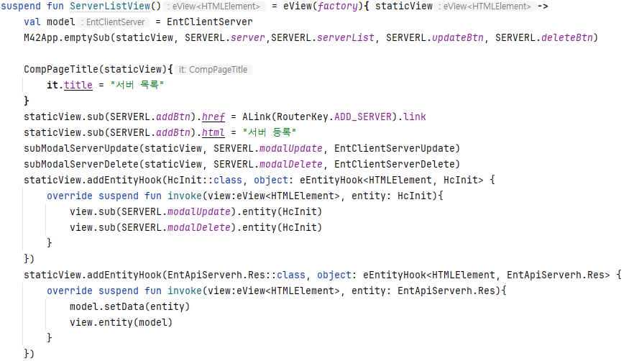
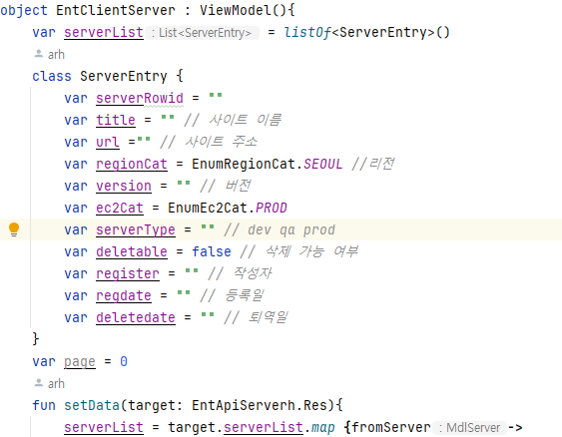
아인2 코드 – 클라이언트(뷰와 뷰모델)

Slide 7
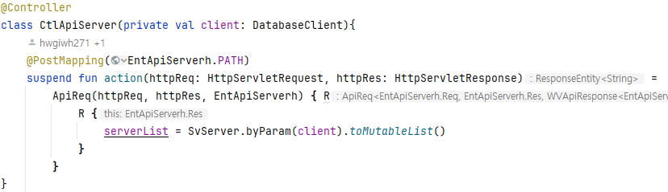
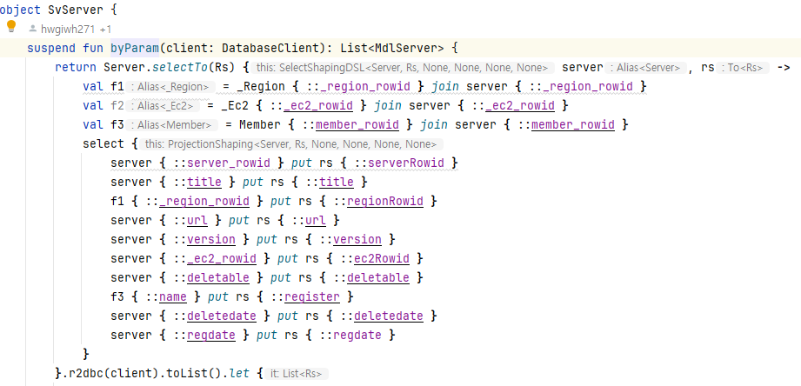
아인2 코드 – 서버

Slide 8
경험에서 얻은 시사점
코틀린 다중 플랫폼을 통해 한 언어로만 개발
모든 팀원들이 코드베이스를 함께 이해할 수 있음
빌드 시스템 일원화
교육 훈련 비용 감소
경험과 지식이 쌓임에 따라 적절한 분야를 맡아서 개발할 수 있음
이런 경험의 핵심에는…
코틀린 다중 플랫폼 지원
코틀린의 강력한 DSL 지원

Slide 9
제 이야기에서는…
첫번째 꼭지: 스프링 r2dbc 연동과 트랜잭션 처리
스프링 데이터 r2dbc 코틀린 코드: 플로우(Flow) 기반
트랜잭션 처리 방법과 주의 사항
두번째 꼭지: 간단한 데이터베이스 쿼리 DSL 키워나가기
코틀린 DSL 작성의 핵심
쿼리 DSL 키워나가기

Slide 10



스프링 데이터 R2DBC
Spring Data R2DBC(Reactive Relational Database Connectivity)

Slide 11
스프링 데이터 R2DBC
반응형 데이터베이스 드라이버를 사용한 스프링 데이터 프로젝트
함수형 API 제공
R2dbcEntityTemplate 제공
다양한 데이터베이스 지원
H2, MariaDB, SQL Server, MySQL, Postgres 등
DatabaseClient를 통해 데이터베이스 연동
현재 버전 3.2.5
참고: https://docs.spring.io/spring-data/relational/reference/

Slide 12
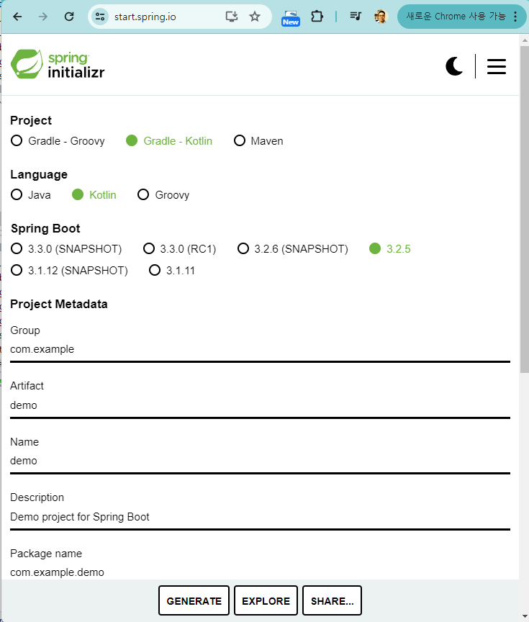
프로젝트 생성
추가해야 할 의존관계:
Spring Reactive Web
Spring Data R2DBC

Slide 13
라이브러리 의존관계
Build.gradle.kts
dependencies {
… implementation("org.springframework.boot:spring-boot-starter-data-r2dbc") implementation("io.projectreactor.kotlin:reactor-kotlin-extensions") implementation("org.jetbrains.kotlinx:kotlinx-coroutines-reactor") implementation("io.asyncer:r2dbc-mysql")
testImplementation("org.springframework.boot:spring-boot-starter-test") testImplementation("io.projectreactor:reactor-test")
… }
Notes:
1/5

Slide 14
라이브러리 의존관계
스프링 부트 자동설정 활성화
Build.gradle.kts
Dependencies {
… implementation("org.springframework.boot:spring-boot-starter-data-r2dbc") implementation("io.projectreactor.kotlin:reactor-kotlin-extensions") implementation("org.jetbrains.kotlinx:kotlinx-coroutines-reactor") implementation("io.asyncer:r2dbc-mysql") testImplementation("org.springframework.boot:spring-boot-starter-test") testImplementation("io.projectreactor:reactor-test")
… }
Notes:
2/5

Slide 15
라이브러리 의존관계
리액터를 편하게 쓰게 해주는 코틀린 확장
Build.gradle.kts
Dependencies {
… implementation("org.springframework.boot:spring-boot-starter-data-r2dbc") implementation("io.projectreactor.kotlin:reactor-kotlin-extensions") implementation("org.jetbrains.kotlinx:kotlinx-coroutines-reactor") implementation("io.asyncer:r2dbc-mysql") testImplementation("org.springframework.boot:spring-boot-starter-test") testImplementation("io.projectreactor:reactor-test")
… }
Notes:
3/5

Slide 16
라이브러리 의존관계
플로우와 리액터 사이를 연동해주는 코틀린 확장
Build.gradle.kts
Dependencies {
… implementation("org.springframework.boot:spring-boot-starter-data-r2dbc") implementation("io.projectreactor.kotlin:reactor-kotlin-extensions") implementation("org.jetbrains.kotlinx:kotlinx-coroutines-reactor") implementation("io.asyncer:r2dbc-mysql") testImplementation("org.springframework.boot:spring-boot-starter-test") testImplementation("io.projectreactor:reactor-test")
… }
Notes:
4/5

Slide 17
라이브러리 의존관계
MySQL DB R2DBC 드라이버
Build.gradle.kts
Dependencies {
… implementation("org.springframework.boot:spring-boot-starter-data-r2dbc") implementation("io.projectreactor.kotlin:reactor-kotlin-extensions") implementation("org.jetbrains.kotlinx:kotlinx-coroutines-reactor") implementation("io.asyncer:r2dbc-mysql") testImplementation("org.springframework.boot:spring-boot-starter-test") testImplementation("io.projectreactor:reactor-test")
… }
Notes:
5/5

Slide 18
데이터베이스 설정 추가
Application.yml
spring: r2dbc: name: admin username: scott password: tiger url: r2dbc:mariadb://localhost:3306/spring?useUnicode=true&serverTimezone=UTC pool: enabled: true initial-size: 10 max-size: 20

Slide 19
데이터베이스 설정 추가 - 주의점
URL에서 풀을 활성화시켰다면 pool을 쓰지 말아야 함(둘을 동시에 쓰면 안됨)
서버 타임존 설정이 안 먹을 수 있음
예외: java.time.DateTimeException: Invalid ID for region-based ZoneId, invalid format …
@Configuration 이 붙은 클래스에 다음 빈 추가
@Bean fun mysqlCustomizer(): ConnectionFactoryOptionsBuilderCustomizer = ConnectionFactoryOptionsBuilderCustomizer { builder -> builder.option(MySqlConnectionFactoryProvider.SERVER_ZONE_ID, ZoneId.of("UTC")) }

Slide 20
엔티티 클래스 – User, Group, UserGroup
@Table(value="users") data class User( @Id val id:Long?, var userName:String, var email:String, val created: Instant=Instant.now() )
data class UserGroup( @Id val id:Long?, val userId:Long, val groupId:Long )
@Table(value="groups") data class Group( @Id val id: Long?, var name: String, val created: Instant = Instant.now() )

Slide 21
R2dbcEntityTemplate 사용 예
@Service class TemplateExampleService(val db:R2dbcEntityTemplate) { suspend fun allUsers():List<User> = db.select(User::class.java).all().collectList().awaitSingle() suspend fun addUser(userName: String, email: String): User? = db.insert(User(null,userName,email)).awaitSingleOrNull() }

Slide 22
템플릿 안에서 리액터 연산 사용
@Service class TemplateExampleService(val db:R2dbcEntityTemplate) { suspend fun allUsers():List<User> = db.select(User::class.java).all().collectList().awaitSingle() suspend fun addUser(userName: String, email: String): User? = db.insert(User(null,userName,email)).awaitSingleOrNull() }

Slide 23
리액터 연산 사용을 위해 suspend 사용
@Service class TemplateExampleService(val db:R2dbcEntityTemplate) { suspend fun allUsers():List<User> = db.select(User::class.java).all().collectList().awaitSingle() suspend fun addUser(userName: String, email: String): User? = db.insert(User(null,userName,email)).awaitSingleOrNull() }

Slide 24
@Transactional + R2dbcEntityTemplate
Error나 RuntimeException이 발생한 경우 항상 잘 작동함
Await을 쓰는 명령형 처럼 보이는 코드
Flux/Mono의 연산(map,flatMap 등)을 사용해 리액터를 변환하는 스타일의 코드
코틀린 코루틴 빌더에서 비동기로 실행한 코드를 자바 CompletableFuture로 변환한 코드
코루틴 안에서 비동기로 템플릿 메서드를 호출한 코드

Slide 25
반응형 CrudRepository?
JPA CrudRepository와 비슷한 리포지터리도 제공함
interface UserRepository: CoroutineCrudRepository<User,Long>
@Service class TransactionalOperatorExampleService(val userRepo: UserRepository,… val transactionalOperator: TransactionalOperator) { suspend fun addUserAndGroup(userName: String, email: String) = transactionalOperator.executeAndAwait { val user = userRepo.save(User(null, userName, email)) val group = groupRepo.save(Group(null, userName)) val userGroup = UserGroupRepo.save(UserGroup(null, user.id!!, group.id!!)) return@executeAndAwait Triple(user, group, userGroup) }

Slide 26
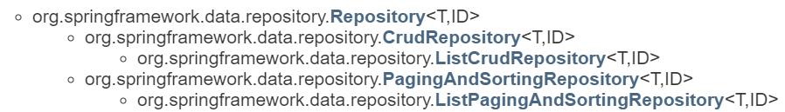
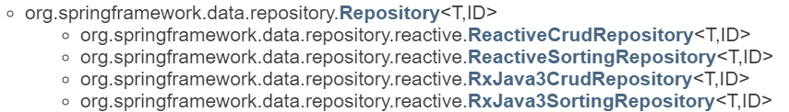
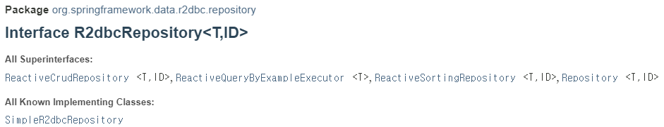
어떤 Repository를 쓰나? - 자바
Spring data commons
Spring data r2dbc

Slide 27
스프링 3.0 이후 주의점
ReactiveSortingRepository, PagingAndSortingRepository등 정렬과 페이징을 제공하는 리포지터리들이 Repository만을 상속함
CrudRepository나 ReactiveCrudRepository도 함께 상속해야 함

Slide 28
어떤 Repository를 쓰나? - 코틀린
스프링 데이터 커먼즈 문서의 Kotlin 섹션 참조
https://docs.spring.io/spring-data/commons/reference/kotlin.html
스프링 데이터 커먼즈의 자바독을 검색해도org.springframework.data.repository.kotlin 패키지만 보이고 그 안에 정의된 코틀린 클래스는 안보임
코틀린으로 CoroutineCrudRepository, CoroutineSortingRepository가 정의되어 있음
런타임 구현은 spring data r2dbc의 SimpleR2dbcRepository를 기반으로 AOP 등을 통해 추가 기능을 제공함

Slide 29
TransactionalOperator + 리포지터리 또는 DatabaseClient
주의 할 점:
TransactionalOperator가 지켜보는 Flow의 흐름을 끊으면 안됨
이유: flow 안에서 예외가 아래쪽으로 전달되야 하는데, (1)에서 오류 발생하면 플로우가 아니라 일반 함수 호출 스택을 통해 예외가 전달됨
바람직한 예:
Tx.transaction {
flow {
Flow 사용한 디비 연산들
emit 결과
}
}
잘못된 예:
Tx.transaction {
Flow 사용한 디비연산 & collect // (1)
flow {
emit 결과
}
}

Slide 30
(데모용) 연산 API
http://localhost:8080/template/user/list
http://localhost:8080/template/user/add?userName=enshahar&email=enshahar%40gmail.com
http://localhost:8080/template/group/list
http://localhost:8080/template/group/add?name=enshahar
트랜잭션 테스트용:
http://localhost:8080/template/user/addWithGroup2?username=collision&email=collision%40gmail.com

Slide 31
(데모용) 연산 API – operator
http://localhost:8080/operator/user/list
http://localhost:8080/operator /user/add?userName=enshahar&email=enshahar%40gmail.com
http://localhost:8080/operator/group/list
http://localhost:8080/operator/group/add?name=enshahar
트랜잭션 테스트용:
http://localhost:8080/operator/user/addWithGroup2?username=collision&email=collision%40gmail.com

Slide 32
쿼리 DSL 키우기

Slide 33
SQL 쿼리 DSL
쿼리
val query1 = T1.selectTo(R1,T1){from, rs, p1-> select{ from{::t1_rowid} put rs{::t1_rowid} from{::title} put rs{::title} T2.select(T1) {t2, p1-> select { t2{::t2_rowid} t2{::title} } where { from{::t2_rowid} equal t2{::t2_rowid} raw0{"1=1"} } } aka "R" } }
테이블 모델
class T1:VO(){ var t1_rowid by int var title by string var t2_rowid by int
var regdate by instant }

Slide 34
진행 방향
테이블(엔티티/모델)을 표현하기 위한 클래스를 위한 DSL
모든 컬럼 이름과 타입을 알아야 함
SQL 질의를 정의하기 위한 DSL
from: 대상이 될 엔티티 지정
from에서 지정한 엔티티들에 대해 다음을 수행할 수 있어야 함
select: 대상에서 필드 프로젝션
where: 대상을 걸러내기 위한 조건을 기술
SQL 생성

Slide 35
테이블 정의
테이블 관련 처리를 해주기 위해 필요한 요소
각 필드의 이름 – 이름을 클래스의 프로퍼티로 적을 수 있으면 편리함
각 필드의 타입 – 데이터베이스 타입을 코틀린 타입과 연결해 표준화할 수 있으면 좋겠음
이를 위해 필요한 기능
클래스에 정의된 프로퍼티의 이름과 타입을 알 수 있어야 함
(향후 JPA 비슷한 기능까지 확장하려면) 게터와 세터가 언제 호출되는지 알 수 있어야 함
구현 방법:
리플렉션
바이트코드 생성 방식
(코틀린) 프로퍼티위임

Slide 36
프로퍼티 위임
일반적 프로퍼티 위임
클래스의 프로퍼티(필드)에 대한 정보를 리플렉션을 쓰지 않고 얻을 수 있음
컴파일 시점 타입 검사가 이뤄짐
관습에 의한 코딩(by convention)으로 지원함
// val 프로퍼티에 대한 위임 객체가 지원해야 하는 메서드
public operator fun getValue(thisRef: 클래스, property: KProperty<*>): 프로퍼티의타입
// var 프로퍼티에 대한 위임 객체가 지원해야 하는 메서드 public override operator fun getValue(thisRef: 클래스, property: KProperty<*>): 프로퍼티의타입 public operator fun setValue(thisRef: 클래스, property: KProperty<*>, value: 프로퍼티의타입)

Slide 37
예제: 코틀린 공식 문서 예제
class Example { var p: String by Delegate() }
import kotlin.reflect.KProperty
class Delegate { operator fun getValue(thisRef: Any?, property: KProperty<*>): String { return "$thisRef, thank you for delegating '${property.name}' to me!“ } operator fun setValue(thisRef: Any?, property: KProperty<*>, value: String) {
println("$value has been assigned to '${property.name}' in $thisRef.")
}
}

Slide 38
장점과 한계
장점
리플렉션 사용하지 않음
정적으로 타입이 계산되어 타입 캐스팅 사용할 필요 없음
getValue/setValue 연산자만 제공하면 어떤 객체든 위임객체가 될 수 있음
한계
프로퍼티 값을 설정하거나 읽기 전까지 Delegate의 getValue, setValue가 호출되지 않음
우리의 경우 프로퍼티가 직접 사용되기 전에 그 이름과 타입을 알고 싶음

Slide 39
프로퍼티 위임 프로바이더
프로퍼티 위임을 담당할 객체를 생성하는 객체
이 역시 관습에 의한 코딩(by convention)으로 지원함
해당 클래스의 객체가 생성될 때마다 프로퍼티별로 provideDelegate가 호출됨
provideDelegate가 반환하는 객체가 앞에서 보여준 프로퍼티 위임 객체 역할을 하게 됨
provideDelegate는 프로퍼티의 위임 생성시점에 호출됨
값 설정이나 값을 읽을 때 호출되는 getValue와 setValue보다 더 앞선 시점
선언되는 프로퍼티의 이름과 속성을 객체 생성 시점에 알 수 있음
다만 타입을 알아내려면 코틀린 리플렉션 라이브러리가 필요함
implementation(kotlin("reflect")) 을 그레이들 의존관계에 추가해야 함
public operator fun provideDelegate(thisRef: 클래스, property: Kproperty<*>): 프로퍼티위임객체타입

Slide 40
엔티티 구현 – 프로퍼티 프로바이더
typealias PropProvider<T>
= PropertyDelegateProvider<Entity,ReadWriteProperty<Entity,T>> abstract class Prop<T> { val delegator = PropProvider<T> { entity, prop -> println("provideDelegate: making ${prop.name} type ${prop.returnType}") ((entity?._props) ?:
mutableMapOf<String,KProperty<*>>().also{
entity._props=it})[prop.name] = prop entity as ReadWriteProperty<Entity,T> } } object LongProp:Prop<Long>() object StringProp:Prop<String>()

Slide 41
프로퍼티 프로바이더 설명(1 of 3)
typealias PropProvider<T>
= PropertyDelegateProvider<Entity,ReadWriteProperty<Entity,T>>
제네릭 타입 별명으로 PropertyDelegateProvider를 짧게 부름
Entity는 우리가 만들 엔티티 클래스
모든 엔티티 클래스는 Entity 클래스의 자손
ReadWriteProperty는 getValue와 setValue를 제공하는 타입을 표현하기 위한 코틀린 인터페이스

Slide 42
프로퍼티 프로바이더 설명(2 of 3)
abstract class Prop<T> { val delegator = PropProvider<T> { entity, prop -> println("provideDelegate: making ${prop.name} type ${prop.returnType}") ((entity?._props) ?:
mutableMapOf<String,KProperty<*>>().also{
entity._props=it})[prop.name] = prop entity as ReadWriteProperty<Entity,T> } }
Entity안에 _props라는 가변 맵 프로퍼티가 있음
해당 프로퍼티를 필요하면 초기화하고, 프로퍼티 이름에 대해 전달받은 prop을 설정
delegator는 PropProvider<T> 타입 객체임
위임 객체로는 entity를 반환함

Slide 43
프로퍼티 프로바이더 설명(3 of 3)
object LongProp:Prop<Long>() object StringProp:Prop<String>()
프로퍼티 딜리게이트는 별도의 객체일 필요가 없음
타입별로 다른 싱글턴 객체를 돌려줌
런타임에 리플렉션을 쓰지 않고 Prop<T> 객체와 동등성 비교를 통해 필드를 알아낼 수 있음

Slide 44
엔티티 구현 – 엔티티 기반 클래스(1 of 3)
abstract class Entity: ReadWriteProperty<Entity,Any> { var _values: MutableMap<String,Any>? = mutableMapOf() var _props: MutableMap<String,KProperty<*>>? = mutableMapOf() var _fields: MutableMap<String,Prop<*>>? = mutableMapOf()
추상 클래스로 정의
ReadWriteProperty<Entity,Any>를 상속
프로퍼티 관련 데이터 저장에 필요한 맴들을 정의
_values : 실제 값을 저장할 맵
_props : KProperty 타입의 값을 저장할 맵 (_field만 사용한다면 필요 없음)
_fields : Prop 타입의 값을 저장할 맵

Slide 45
엔티티 구현 – 엔티티 기반 클래스(2 of 3)
override operator fun getValue(thisRef: Entity, property: KProperty<*>): Any { println("getValue: ${property.name}") return _values?.get(property.name)
?: throw IllegalArgumentException("property does not exist: ${property.name}") } override operator fun setValue(thisRef: Entity, property: KProperty<*>, value: Any) { println("setValue: ${property.name} to $value") _values?.let { it[property.name] = value } ?: throw IllegalArgumentException("property does not exist: ${property.name}") }
getValue와 setValue 정의

Slide 46
엔티티 구현 – 엔티티 기반 클래스(3 of 3)
companion object { val long get() = long() val string get() = string() inline fun long():PropProvider<Long> = LongProp.delegator inline fun string():PropProvider<String> = StringProp.delegator fun Entity.toJson():String = _values?.entries?.joinToString(",","{","}"){(key,value) -> if(value is String) "'$key':'$value'" else "'$key':$value" } ?: "{}" }
타입별 long(), string() 등의 함수 정의, 게터 정의
Entity에 대해 필요한 확장 함수 정의

Slide 47
엔티티 사용
class MyEntity: Entity() { var id by long var name by string } fun main() { val x = MyEntity();x.id = 10L; x.name = "Hyunsok Oh“
println(x.toJson()) }
Entity를 상속한 클래스 정의
그 안에서 long, string등을 사용해 필드 정의
객체 생성과 값 설정
확장 함수 사용(toJson)

Slide 48
현재 상황
테이블(엔티티/모델)을 표현하기 위한 클래스를 위한 DSL
모든 컬럼 이름과 타임을 알아야 함
SQL 질의를 정의하기 위한 DSL
from: 대상이 될 엔티티 지정
from에서 지정한 엔티티들에 대해 다음을 수행할 수 있어야 함
select: 대상에서 필드 프로젝션
where: 대상을 걸러내기 위한 조건을 기술
SQL 생성

Slide 49
SQL 질의의 시작 - From
2가지 방식
from(entity) { ... }
Entity를 파라미터로 받는 함수
Entity.from { … }
Entity에 대한 확장 함수
{ … } 안에서는:
from에서 지정한 엔티티들에 대해서 select, where 등을 수행할 수 있어야 함
{ ... } 안에서 사용할 수 있는 함수와 프로퍼티를 우리(DSL 라이브러리 개발자)가 원하는 대로 제어할 수 있어야 함

Slide 50
이를 위해 필요한 기능
DSL에 필요한 “단어(함수와 프로퍼티들)”를 어떻게 제공할 것인가?
예:
함수형 프로그래밍:
순수 함수로 단어 제공
타입으로 사용 가능한 언어 제한
빌더 패턴
빌더의 멤버 함수(메서드)로 단어제공
멤버 함수가 this를 반환하게 해서 함수 연쇄로 언어 제한

Slide 51
예: 함수형 프로그래밍
로컬 함수로 감추기 + 컴비네이터로 함수를 조합하기
반환 타입에 따라 가용 단어가 한정됨
fun <Elem,Result> map(l: List<Elem>, block:(Elem)->Result): List<Result> = l.map(block) fun <Elem,Result> fold(l: List<Elem>, acc: Result, block:(Result,Elem)->Result): Result = l.fold(acc,block) fun main() { val x = listOf(1,2,3,4,5) val sumOfSquares = fold(map(x){it*it}, 0L) { acc, elem -> acc + elem.toLong() } println(sumOfSquares) }

Slide 52
예: 빌더 패턴
this를 반환함으로써 멤버만으로 단어를 한정시킴
fun main() { val foodOrder = FoodOrder.Builder() .bread("white bread") .meat("bacon") .condiments("olive oil") .build() println(foodOrder) }

Slide 53
이런 방식들의 특성
함수형 프로그래밍
DSL 문맥(컨텍스트)에서 사용할 수 있는 단어와 그렇지 않은 단어 구분이 불명확함
빌더패턴
. 뒤에 어떤 단어를 쓸 수 있을지 확실히 알 수 있음
함수 호출 연쇄 중간에 코틀린 언어로 로직을 기술하기는 어려움

Slide 54
코틀린의 해법
수신객체 지정 람다(lambda with a receiver)
람다가 암시적으로 다른 객체를 전달받음
객체지향 메서드의 수신 객체 전달 방식과 비슷함
확장 람다 안에서는 this를 생략
람다를 작성하는 사람은 this 안의 단어(함수와 프로퍼티)를 간편하게 쓸 수 있음

Slide 55
예: 그래픽 처리
class GraphicsContext { data class Point(val x:Int, val y:Int) data class Color(val r:UByte, val g:UByte, val b:UByte) fun clear():GraphicsContext = TODO() fun lineTo(to: Point):GraphicsContext = TODO() fun moveTo(to: Point):GraphicsContext = TODO() fun fill(rgb: Color):GraphicsContext= TODO() }

Slide 56
예: 클라이언트 – 일반적 방식
fun client1(gc:GraphicsContext) { gc.clear() gc.moveTo(GraphicsContext.Point(10, 10)) gc.lineTo(GraphicsContext.Point(110, 110)) gc.fill(GraphicsContext.Color(0xFFU, 0x0FU, 0x3FU)) }

Slide 57
예: 클라이언트 - 연쇄호출
fun client2(gc: GraphicsContext) { gc.clear() .moveTo(GraphicsContext.Point(10, 10)) .lineTo(GraphicsContext.Point(110, 110)) .fill(GraphicsContext.Color(0xFFU, 0x0FU, 0x3FU)) }

Slide 58
예: 클라이언트 – 수신객체지정 람다
fun withGC(gc: GraphicsContext, block: GraphicsContext.()->Unit) { gc.block() } fun client3(gc: GraphicsContext) = withGC(gc) { clear()
val x = x좌표계산식 // 코틀린 로직을 하께 쓰기 쉬움 moveTo(GraphicsContext.Point(x, 10)) lineTo(GraphicsContext.Point(110, 110)) fill(GraphicsContext.Color(0xFFU, 0x0FU, 0x3FU)) }

Slide 59
쿼리 시작 – from 함수
from(Entity) { … } 스타일의 쿼리 DSL 정의
결과로 쿼리를 만들 수 있는 어떤 객체를 돌려줘야 함: 결과는 Query<Entity>
{ … } 는?
DSL을 위한 문맥을 제공해야 함
QueryDsl를 수신객체로 지정한 람다를 사용
엔티티에 접근할 수 있어야 함
QueryDsl이 엔티티를 값으로 갖는 방법
람다가 파라미터를 받는 방법
from(Entity) { … } 함수의 결과가 될 객체를 { … } 람다 안에서 변경할 수 있어야 함
DSL의 사용자({…} 내부를 작성하는 사람)에게는 이 데이터를 보여줄 필요는 없음

Slide 60
쿼리 Dsl의 뼈대
// 첫번째 파라미터로 받을 Entity에 따라 결정되는 제네릭 함수로 from을 정의
// block은 QueryDslContext 클래스를 수신객체로 하고, Table을 파라미터로 받음 fun <Table:Entity> from(e:Table,
block:QueryDslContext<Table>.(Table)->Unit):Query<Table> class QueryDslContext<Table:Entity>(val data:Query<Table>) {
// 여기서 DSL에 사용할 다양한 단어를 제공
} class Query<Table:Entity>(val table:Table) {
// 이 안에 쿼리를 만드는데 필요한 자세한 데이터를 저장
}

Slide 61
구현하기 : from 함수
fun <Table:Entity> from(table:Table, block:QueryDslContext<Table>.(Table)->Unit) = Query<Table>(table).also { QueryDslContext<Table>(it).block(table) }
Query객체를 만들고
QueryDslContext에게 그 객체를 넘기면서 block을 실행하고
1에서 만든 Query 객체를 반환

Slide 62
프로젝션 DSL 추가
class QueryDslContext<Table:Entity>(val data:Query<Table>) { fun select(block: ProjectionContext<Table>.(Table)->Unit) { ProjectionContext<Table>(data).block(data.table) } }
class ProjectionContext<Table:Entity>(val data:Query<Table>) { }
QueryDslContext 안에 정의
수신객체 지정 람다 block은 프로젝션을 위한 문맥 안에서 실행됨

Slide 63
필터링 DSL 추가
class QueryDslContext<Table:Entity>(val data:Query<Table>) { fun where(block: FilteringContext<Table>.(Table)->Unit) { FilteringContext<Table>(data).block(data.table) } } class FilteringContext<Table:Entity>(val data:Query<Table>) { }
select와 비슷

Slide 64
쿼리 기본 골격 완성
val sql = from(UserTable()) { table -> select { } where { } }
원하는대로 select/where 사용할 수 있음

Slide 65
문제점…
val sql = from(UserTable()) { table -> select { select { } where { } }
select { } where {}
where {} }
Select나 where 안에서 다시 select나 where 사용 가능
@DslMarker를 사용해 해결
Select를 한번 하고 나서 다시 select를 할 수도 있음
Where도 마찬가지
두번째 문제는 해결방법 없음 ☹
두번째 호출시 예외를 던지거나, 앞의 결과를 덮어써야 함

Slide 66
DSL에서 this의 영역 제한 - @DslMarker
애너테이션 클래스를 만들면서 @DslMarker를 지정
DSL 문맥 클래스 앞에 우리가 정의한 마커 클래스로 애너테이션을 추가
@DslMarker annotation class QueryDslMarker
@QueryDslMarker class QueryDslContext<Table:Entity>(val data:Query<Table>) @QueryDslMarker class ProjectionContext<Table:Entity>(val data:Query<Table>)
@QueryDslMarker class FilteringContext<Table:Entity>(val data:Query<Table>)

Slide 67
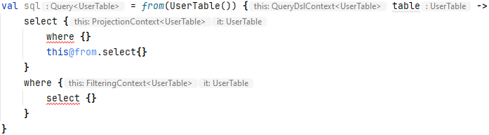
DSL 마커의 효과 – 암시적 this 제한
같은 마커가 붙은 클래스들 안에서는 바깥쪽 영역의 this를 암시적으로 사용할 수 없음
where과 select 함수는 QueryDslContext안에 정의되어 있으므로 ProjectionContext나 FilteringContext 안에서 this@형태를 사용하지 않고 암시적으로 사용 할 수 없음

Slide 68
현재 상황
테이블(엔티티/모델)을 표현하기 위한 클래스를 위한 DSL
모든 컬럼 이름과 타임을 알아야 함
SQL 질의를 정의하기 위한 DSL
from: 대상이 될 엔티티 지정
from에서 지정한 엔티티들에 대해 다음을 수행할 수 있어야 함
select: 대상에서 필드 프로젝션
where: 대상을 걸러내기 위한 조건을 기술
SQL 생성

Slide 69
프로젝션 기술 DSL 설계
Select의 블록 안에서 컬럼이름을 어떻게 DSL에 적을 것인가?
문자열 : “User”
손쉬운 방식
타이핑 오류 나기 쉬움
클래스 프로퍼티 참조
타이핑 번거로움(UserTable::를 항상 쳐야 함)
IDE가 :: 다음에 필드 이름을 표시해줌
다른 방법? 나중에
from(UserTable()) { table -> select { UserTable::id "id" }
… }

Slide 70
프로젝션 기술 DSL 설계
DSL에 적는 것만으로 충분하지 않음
이름을 적을 뿐 그에 대해 어떤 연산을 수행하지 못함
어떤 함수나 연산으로 실제 데이터를 추가하도록 해야 함
3가지 가능성
from(UserTable()) { table -> select { +UserTable::id // 단항 연산자 + 등
(UserTable::id).put()
(UserTable::id) `as` “alias” // 중위 함수표기 }
… }

Slide 71
3가지 가능성에 대한 구현
@QueryDslMarker class ProjectionContext<Table:Entity>(val data:Query<Table>) { inline operator fun <reified T> KProperty1<Table,T>.unaryPlus() {
data.addProjection(this) } inline fun <reified T> KProperty1<Table,T>.put() { … } inline infix fun <reified T> KProperty1<Table,T>.`as`(alias:String) {
data.addProjection(this,alias) } }
클래스 안에 정의한 확장함수를 활용해 2중 컨텍스트 부여
내부에서 ProjectionContext와 KProperty1을 모두 접근할 수 있음
연산자(operator) 함수를 사용한 연산자 오버로딩
중위 단항 함수(infix fun)를 사용한 중위 함수 호출 방식 지원

Slide 72
프로젝션 기술 DSL 설계 – 다른 방법
@QueryDslMarker class ProjectionContext<Table:Entity>(val data:Query<Table>) { … inline operator fun Table.invoke(block:Table.()->KProperty<*>) { data.addProjection(this.block()) }
… }
val sql = from(UserTable()) { t -> select { table->
table{::id} } }
타이핑도 비교적 단순하고, 잘못된 이름을 입력할 수 없음
아직은 :: 다음에 필드 이름을 IDE가 나열해주지는 못함
Entity가 너무 쉽게 쓸 수 있는 타입이어서 람다 밖의 임의의 Entity 하위 클래스를 여기에 적용할 수 있음
Entity를 좀 더 제약할 필요가 있음

Slide 73
값 클래스를 사용한 타입 한정
// 블록의 시그니처를 Alias<Table>을 받게 변경
fun <Table:Entity> from(table:Table, block:QueryDslContext<Table>.(Alias<Table>)->Unit) = @QueryDslMarker class ProjectionContext<Table:Entity>(val data:Query<Table>) { … // Alias<Table>에 대한 invoke함수 정의 inline operator fun Alias<Table>.invoke(block:Table.()->KProperty<*>) { data.addProjection(this.v.block()) } }
// 값 클래스로 부가비용을 최소화 @JvmInline value class Alias<V:Entity>(val v:V)
// 사용방법은 동일함
val sql = from(UserTable()) { t -> select { table->
table{::id} } }

Slide 74
질의용 데이터 저장하는 함수 시그니쳐
class Query<Table:Entity>(val table:Alias<Table>) { inline fun <reified T> addProjection(prop: KProperty1<Table,T>, alias: String=prop.name) { } inline fun <reified T> addProjection(prop: KProperty<T>, alias: String=prop.name) { } }
오버로딩을 통해 여러 타입 지원 가능
디폴트 파라미터 지정을 통해 필요한 디폴트 값 쉽게 제공
함수 파라미터 계산 순서는 앞에서 뒤로 이뤄짐
디폴트 값을 계산할 때 자기보다 왼쪽 파라미터들을 쓸 수 있음

Slide 75
프로젝션 데이터 저장하는 함수들
class Query<Table:Entity>(val table:Alias<Table>) { inline fun <reified T> addProjection(prop: KProperty1<Table,T>, alias: String=prop.name) { } inline fun <reified T> addProjection(prop: KProperty<T>, alias: String=prop.name) { } }
오버로딩을 통해 여러 타입 지원 가능
디폴트 파라미터 지정을 통해 필요한 디폴트 값 쉽게 제공
함수 파라미터 계산 순서는 앞에서 뒤로 이뤄짐
디폴트 값을 계산할 때 자기보다 왼쪽 파라미터들을 쓸 수 있음

Slide 76
프로젝션 데이터
class Query<Table:Entity>(val table:Alias<Table>) { var projections: MutableList<Projection>? = null inline fun <reified T> addProjection(prop: KProperty1<Table,T>, alias: String=prop.name) { (projections ?: (mutableListOf<Projection>())).add(Projection(prop.name,alias)) } inline fun <reified T> addProjection(prop: KProperty<T>, alias: String=prop.name) { (projections ?: (mutableListOf<Projection>())).add(Projection(prop.name,alias)) } }

Slide 77
우리가 다룬 DSL 작성 기술들
수신 객체 지정 람다를 받는 고차 함수를 통해 DSL을 시작
DSL 작성을 위한 문맥을 수신객체 지정 람다의 수신 객체로 사용함
@DslMarker가 지정된 애너테이션을 통해 DSL 영역 겹침 해결
연산자 함수를 통해 필요한 연산 구현
중위 함수(inline function)를 사용해 괄호 사용 줄이기
함수 오버로딩과 디폴트 파라미터를 활용하기
이제부터는 침착하게 차근차근 꾸준히 구현하면 됨

Slide 78
현재 상황
테이블(엔티티/모델)을 표현하기 위한 클래스를 위한 DSL
모든 컬럼 이름과 타임을 알아야 함
SQL 질의를 정의하기 위한 DSL
from: 대상이 될 엔티티 지정
from에서 지정한 엔티티들에 대해 다음을 수행할 수 있어야 함
select: 대상에서 필드 프로젝션
where: 대상을 걸러내기 위한 조건을 기술
SQL 생성

Slide 79
Where 조건 설계
조건식을 어떻게 표현하게 할 것인가?
완전한 SQL 식 지원
봉인된 클래스로 SQL 식을 설계
코틀린 연산자 등을 활용해 SQL 식을 쉽게 적을 수 있게 지원
좀 더 단순화한 SQL 지원
Sum of product 표현 방식으로 로직을 기술하게 지원

Slide 80
조건식 DSL 구현
타입을 자세히 구분하면 좀 더 미세한 정적 오류 감지 가능
단점: 식 폭발
DSL 작성자는 편해지지만 DSL 라이브러리 개발자는 힘듦
타입을 성기게 구분하면 뻔한 오류도 런타임에 발견하게 됨
적당한 수준에서 중심을 잡아야 함

Slide 81
예: 최대한 간단한 타입 사용 - 타입정의
sealed interface SqlExpression data class Const<T:Number>(val v:T): SqlExpression data class Field(val name:String): SqlExpression data class Bop(val op: SqlBop, val e1: SqlExpression, val e2: SqlExpression): SqlExpression data class Fun(val fop: SqlFun, val e1: List<SqlExpression>): SqlExpression enum class SqlBop { AND, OR, PLUS, MINUS, EQ } enum class SqlFun(val arity:Int) { COUNT(1), AVERAGE(1) }

Slide 82
예: 최대한 간단한 타입 사용 - 연산구현
@QueryDslMarker class FilteringContext<Table:Entity>(val data:Query<Table>) { data class AliasField(val name: String) inline operator fun Alias<Table>.invoke(block: Table.() -> KProperty<*>)
= AliasField(this.v.block().name) operator fun SqlExpression.plus(other: SqlExpression) = Bop(SqlBop.PLUS, this, other) operator fun SqlExpression.minus(other: SqlExpression) = Bop(SqlBop.MINUS, this, other) infix fun SqlExpression.and(other: SqlExpression) = Bop(SqlBop.AND, this, other) infix fun SqlExpression.or(other: SqlExpression) = Bop(SqlBop.OR, this, other) infix fun SqlExpression.eq(other: SqlExpression) = Bop(SqlBop.EQ,this, other) fun count(v: SqlExpression) = Fun(SqlFun.COUNT,listOf(v)) fun <T:Number> T.sql(): SqlExpression = Const(this) fun AliasField.sql(): SqlExpression = Field(this.name) }

Slide 83
필터링 코드
val sql = from(UserTable()) { table -> select {table -> table{::id} } where { table -> (table{::id}.sql() eq 10.sql()) and (20.0.sql() eq (table{::name}.sql() - count(table{::name}.sql()))) } }

Slide 84
더 세분화한 경우의 코드
val sql = from(UserTable()) { table -> select {table -> table{::id} } where { table -> (table{::id} eq 10) and (20.0 eq (table{::name} - count(table{::name}))) } }

Slide 85
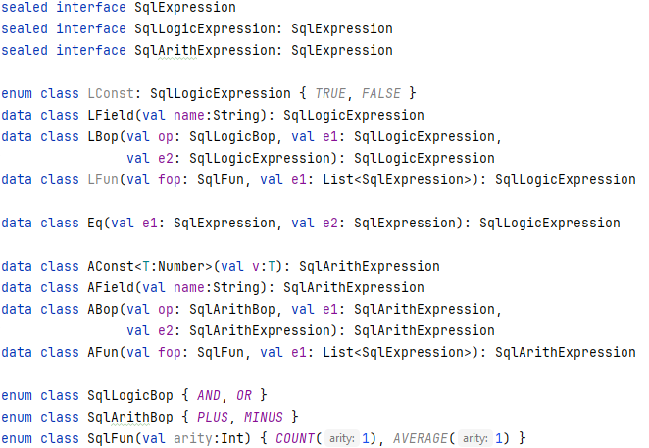
더 세분화한 경우의 타입 정의

Slide 86
더 세분화한 경우의 연산자 정의
다음 페이지에…
모든 경우를 따지기 힘듦

Slide 87
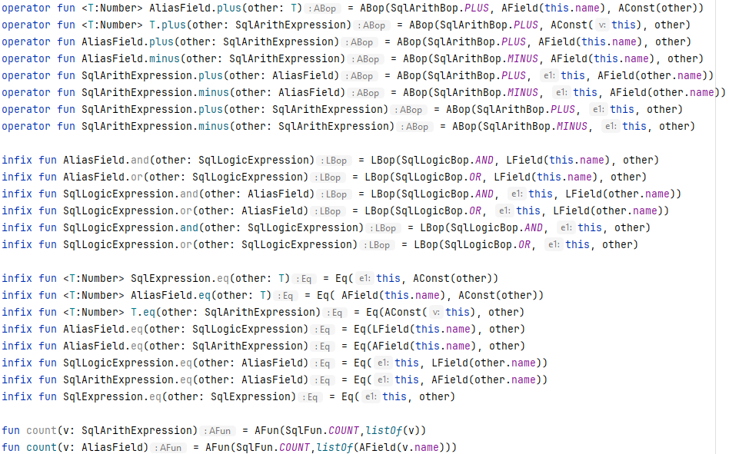

Slide 88
현재 상황
테이블(엔티티/모델)을 표현하기 위한 클래스를 위한 DSL
모든 컬럼 이름과 타임을 알아야 함
SQL 질의를 정의하기 위한 DSL
from: 대상이 될 엔티티 지정
from에서 지정한 엔티티들에 대해 다음을 수행할 수 있어야 함
select: 대상에서 필드 프로젝션
where: 대상을 걸러내기 위한 조건을 기술
SQL 생성

Slide 89
sql 생성
Data로부터 sql 생성 – 테이블 이름 필요함
from 함수 변경
inline fun <reified Table:Entity> from(table:Table,
block:QueryDslContext<Table>.(Alias<Table>)->Unit) = Query<Table>(Table::class.simpleName
?: throw IllegalStateException("class no name"), Alias(table)).also { QueryDslContext<Table>(it).block(Alias(table)) }

Slide 90
SQL 생성
override fun toString():String { val pString = projections?.let { it.joinToString(",", prefix = "SELECT ", postfix = "\n") { "${it.fieldName} ${it.alias}" } } ?: "SELECT *\n" val from = "FROM $tableName\n" val wString = filterExpr?.let { "WHERE $it" } ?: "" return pString + from + wString }

Slide 91
SQL 생성
override fun toString():String { val pString = projections?.let { it.joinToString(",", prefix = "SELECT ", postfix = "\n") { "${it.fieldName} ${it.alias}" } } ?: "SELECT *\n" val from = "FROM $tableName\n" val wString = filterExpr?.let { "WHERE $it" } ?: "" return pString + from + wString }
SQL 식으로 나오지 않음

Slide 92
toString() 변경
SqlExpression 타입 계층의 각 단계에 toString 함수를 추가
data class AConst<T:Number>(val v:T): SqlArithExpression { override fun toString() = v.toString() } data class AField(val name:String): SqlArithExpression { override fun toString(): String = name } data class ABop(val op: SqlArithBop, val e1: SqlArithExpression, val e2: SqlArithExpression): SqlArithExpression { override fun toString(): String = "(${e1} ${op.op} ${e2})" } data class AFun(val fop: SqlFun, val e1: List<SqlExpression>): SqlArithExpression { override fun toString(): String = "${fop.op}(${e1.joinToString()})" }

Slide 93
“Every system is built from a domain-specific language designed by the programmers to describe that system. Functions are the verbs of that language, and classes are the nouns.” — Robert C. Martin
모든 시스템은 프로그래머가 그 시스템을 기술하기 위해 만든 DSL에 의해 만들어진다. 함수는 그 언어의 동사이고, 클래스는 명사다. – 밥 마틴

